Slide 1
Automatické testy Lekce 1
29. 4. 2021, 17:30-20:30
Brno, online
Kamil Ševeček

Slide 2
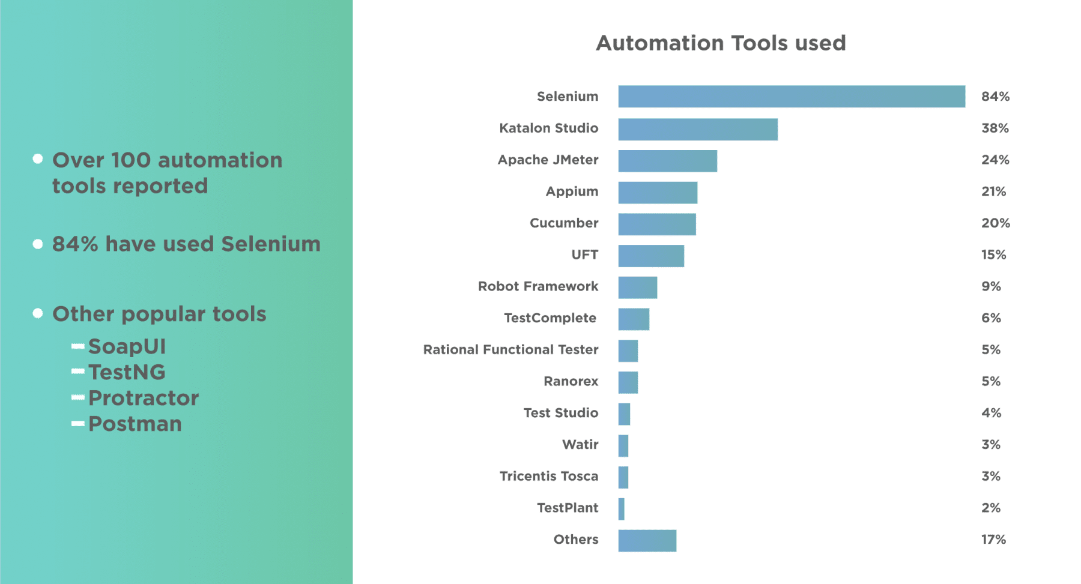
Nástroje pro automatizaci testování

Slide 3
Selenium
Nejpoužívanější knihovna pro ovládání prohlížeče programem
Mnoho jazyků:
Java
C#
JavaScript
Python
…

Slide 4
Lokátory pro vyhledání HTML elementů
By.id()
By.name()
By.className()
By.tagName()
By.linkText()
By.partialLinkText()
By.cssSelector()
By.xpath()
Pozn: Tučně jsou zvýrazněny nejpoužívanější lokátory

Slide 5
Terminologie HTML
<html>
<head>
<title>Název stránky</title>
</head>
<body>
<h1>Hlavní nadpis</h1>
<p>Vítejte na našem webu</p>
<a href="https://www.wikipedia.org/">Odkaz</a>
<p class="poznamka">Vytvořeno v roce 2021</p>
</body>
</html>

Slide 6
Terminologie HTML
element
<html>
<head>
<title>Název stránky</title>
</head>
<body>
<h1>Hlavní nadpis</h1>
<p>Vítejte na našem webu</p>
<a href="https://www.wikipedia.org/">Odkaz</a>
<p class="poznamka">Vytvořeno v roce 2021</p>
</body>
</html>
textový obsah elementu
hodnota atributu
název elementu (značky)
název třídy (class name) (třída/class je příklad atributu)
název atributu

Slide 7
Práce s HTML element pomocí Javy
prohlizec = new FirefoxDriver();
element = prohlizec.findElement(lokator);
seznamElementu = prohlizec.findElements(lokator);
element.sendKeys("Text, který se vepíše do políčka");
element.clear();
element.click();
hodnotaAtributu = element.getAttribute(nazevAtributu);

